Slide 1

Projet Domotique

Slide 2
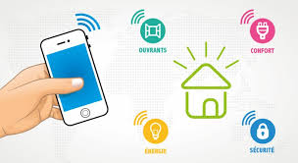
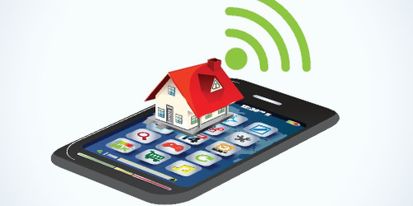
Cahier des charges : La maison du Future
Les différents aspect à traiter :
Aspect confort
Aspect sécurité
Aspect énergie
Aspect gestion
Les 3 parties principale :
Partie centrale de gestion
Partie serveur WEB
Partie application mobile

Slide 3
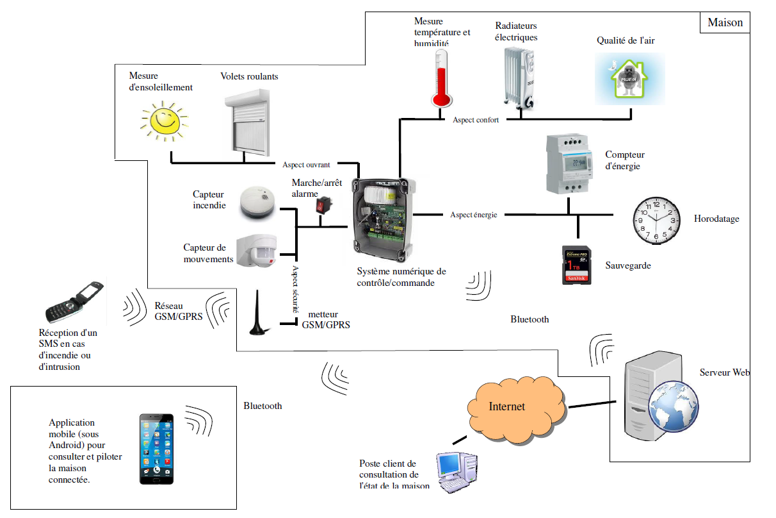
Architecture matérielle

Slide 4
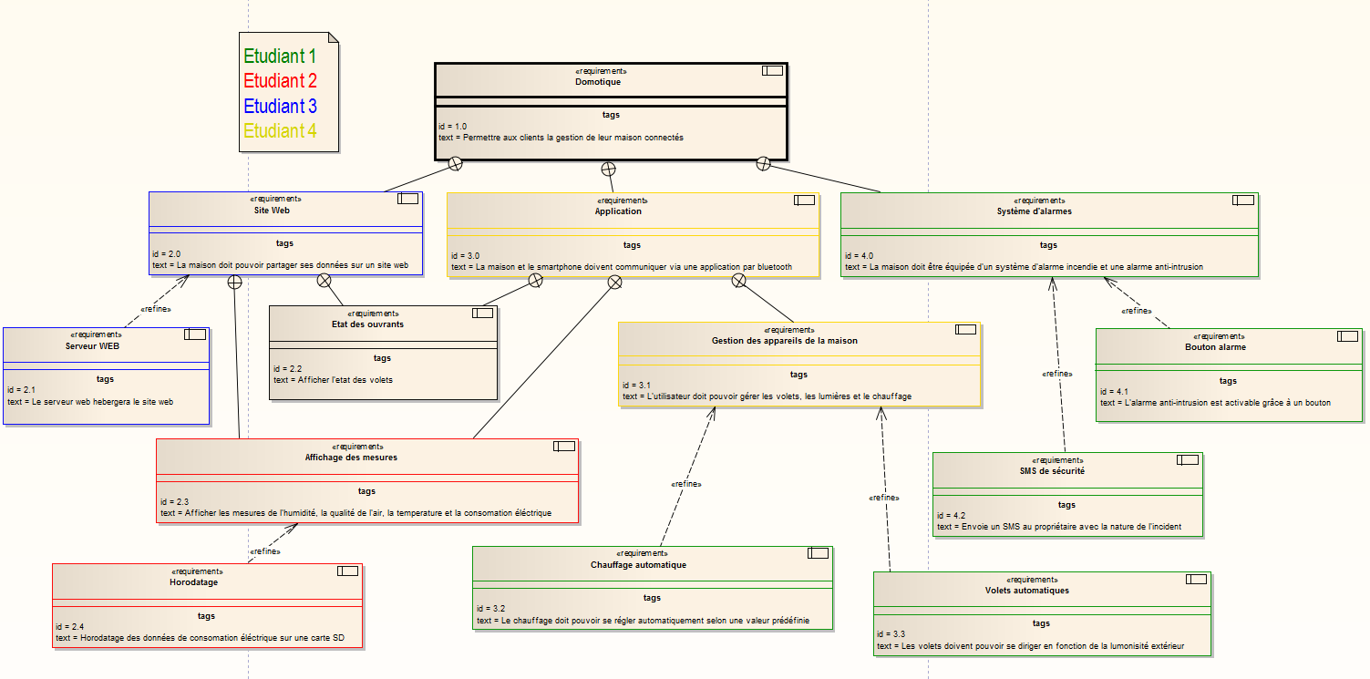
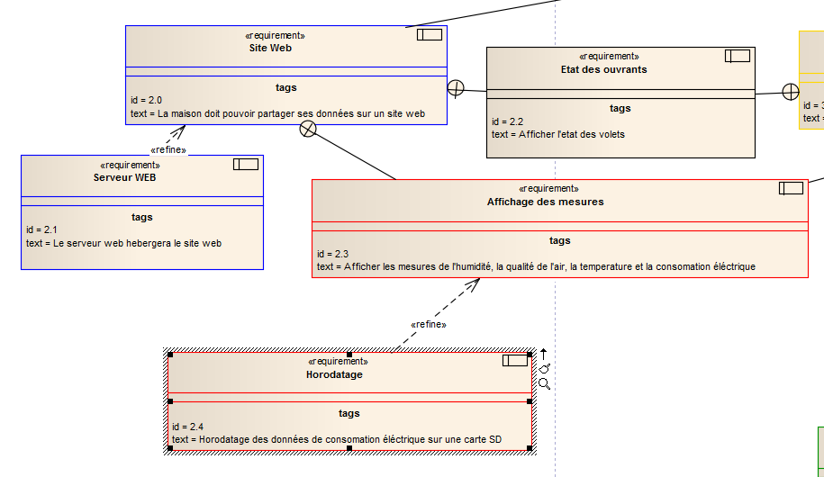
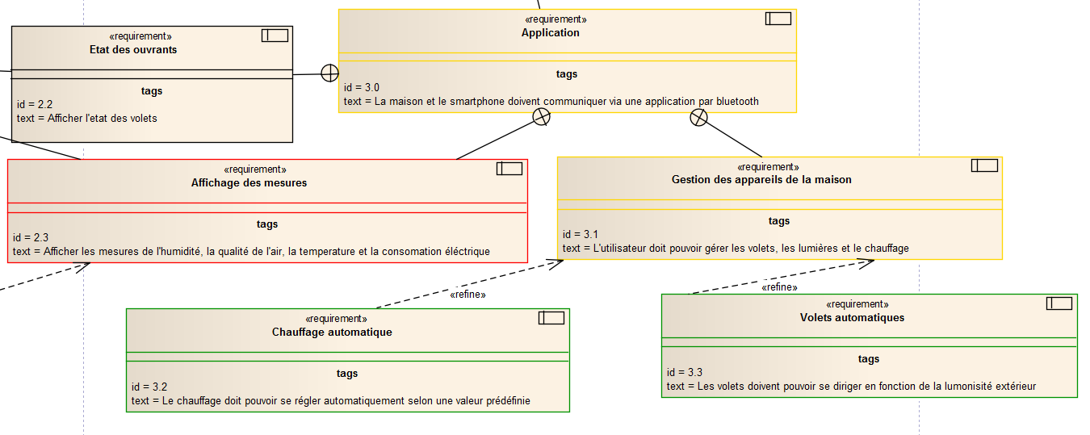
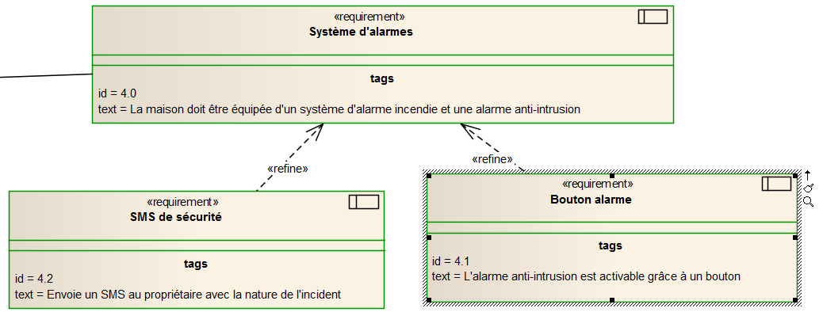
Analyse fonctionnel
Diagramme des exigences :

Slide 5
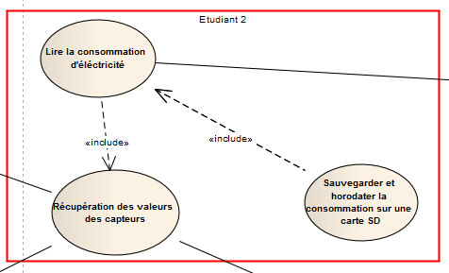
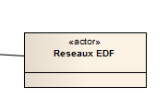
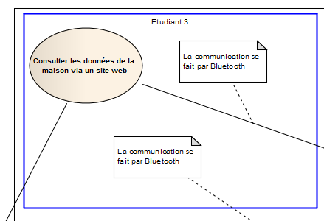
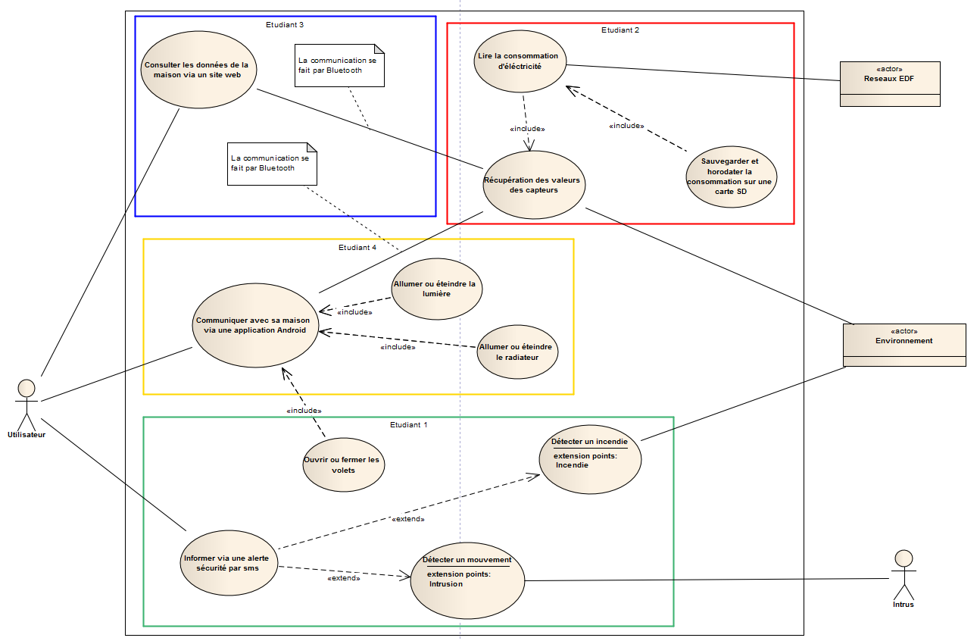
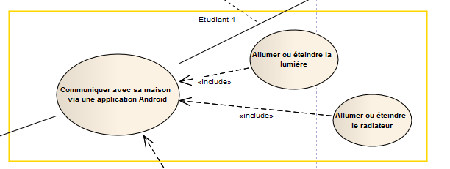
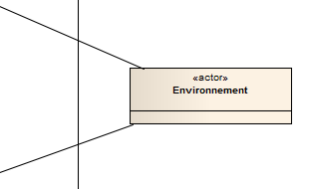
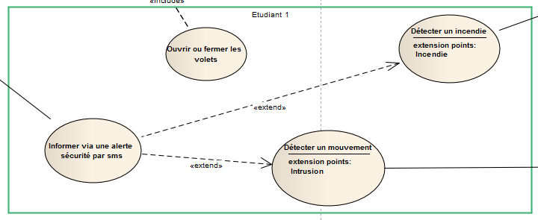
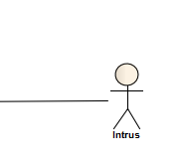
Diagramme de cas d’utilisation :

Slide 6
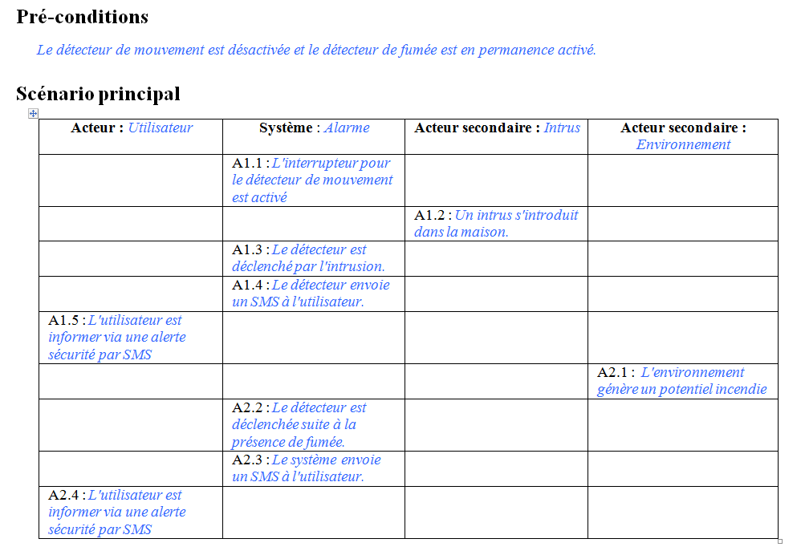
Scénario d’alerte sécurité

Slide 7
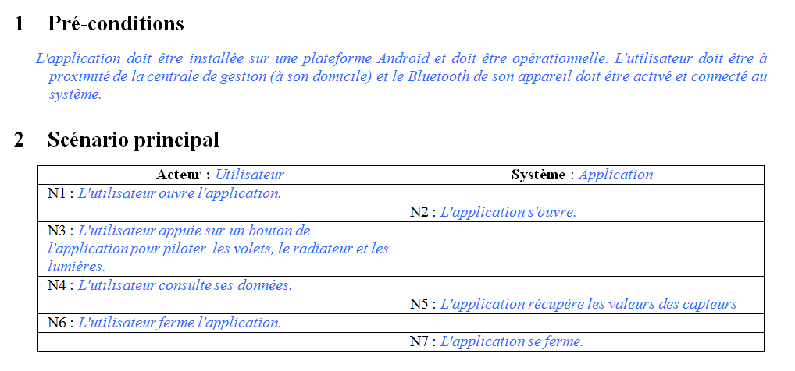
Scénario d’application

Slide 8
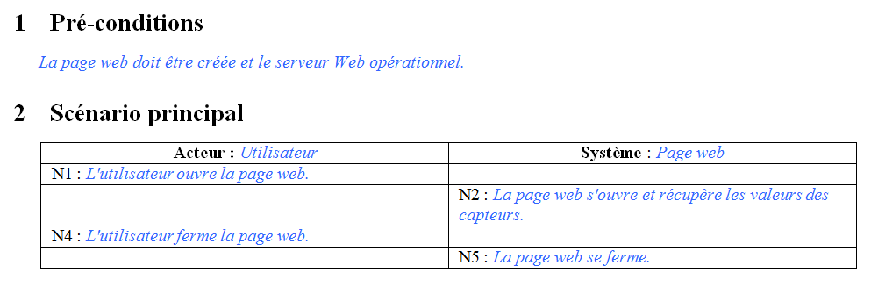
Scénario serveur web

Slide 9
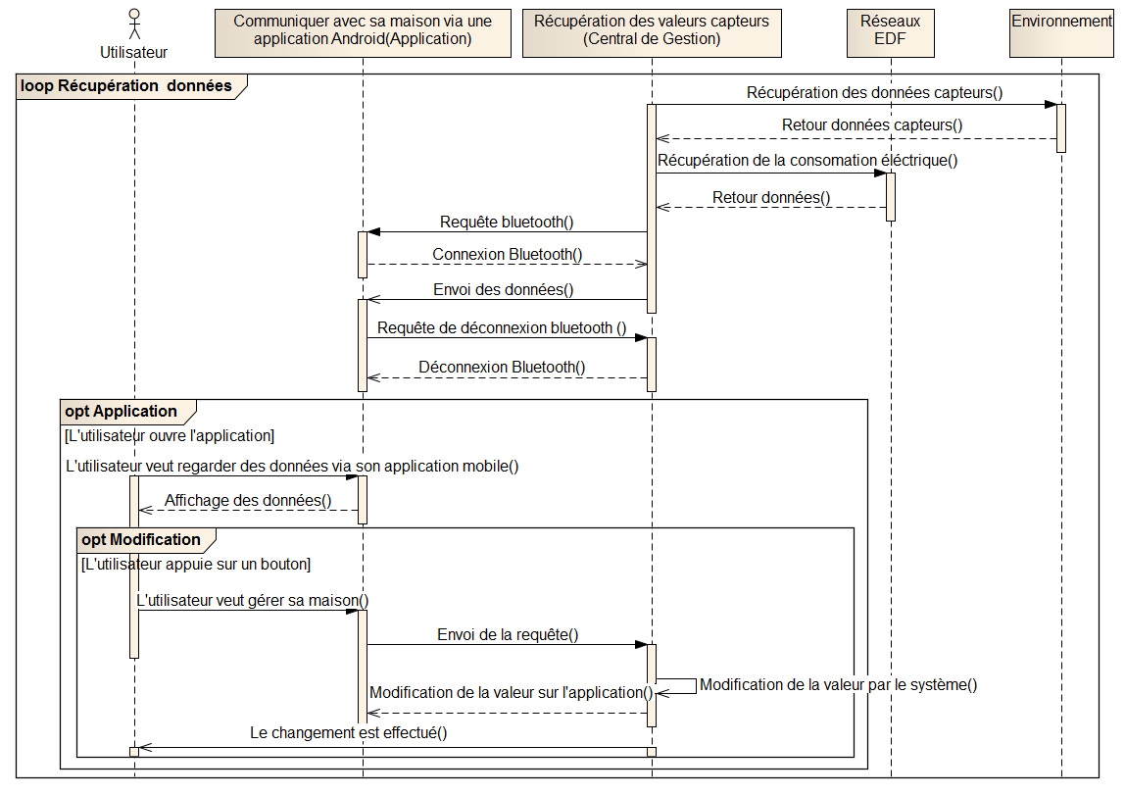
Diagramme séquence application :

Slide 10
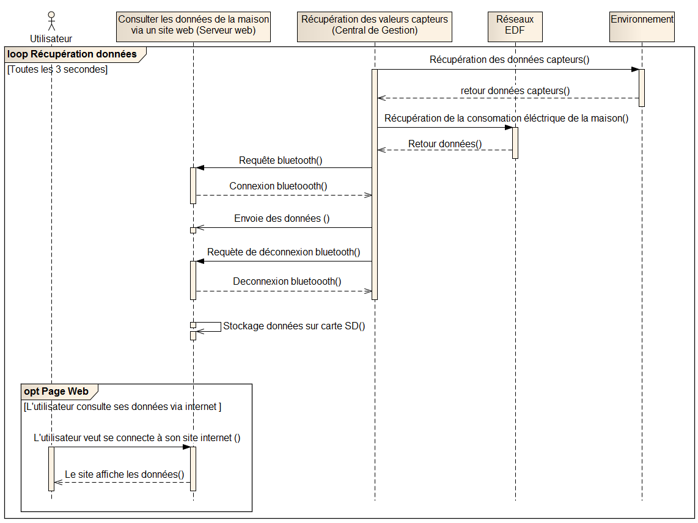
Diagramme séquence web :

Slide 11
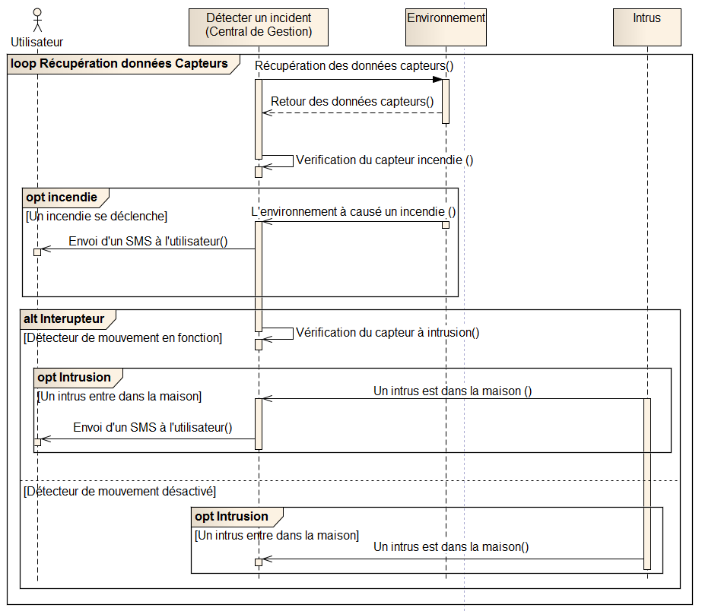
Diagramme séquence sécurité :

Slide 12

Les protocoles
lum(bool) 3sec
rad(bool) 3sec
vol(bool) 3sec
lux(lux) 3sec
tem(c°) 3sec
hum(%) 3sec
air(1-10) 3sec
con(w) impulsion du compteur
heu(ss) impulsion du compteur
Dat(jour) impulsion du compteur
Exemple de trame : $lum0$lux121$tem20$air5$heu86400;

Slide 13
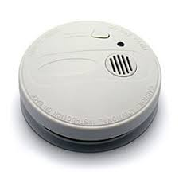

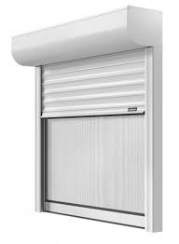

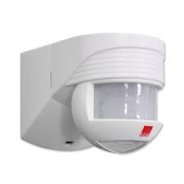

Présentation du travail à faire :
Sécurité
Gestion des lumières
Gestion des volets

Slide 14
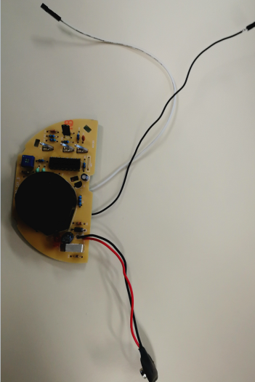
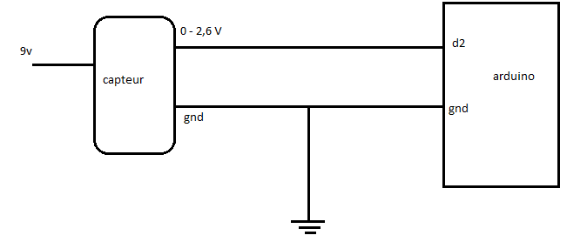
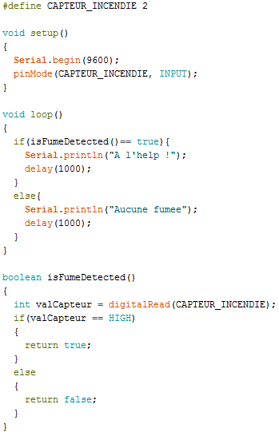
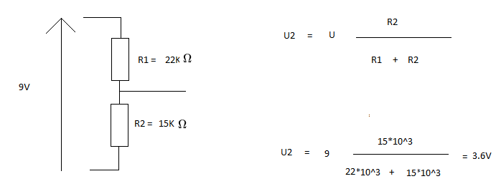
Tests unitaires : Sécurité
Détecteur incendie

Slide 15
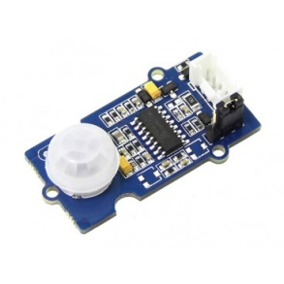
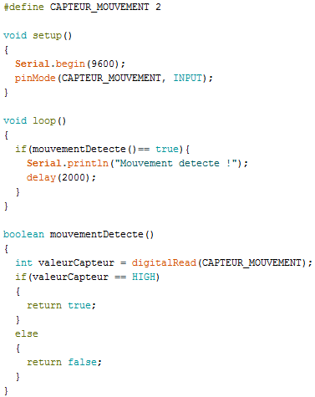
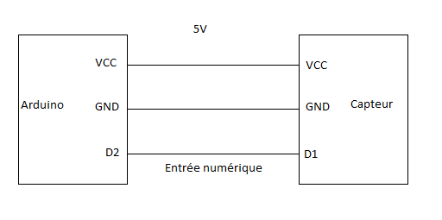
Tests unitaires : Sécurité
Détecteur de mouvement

Slide 16
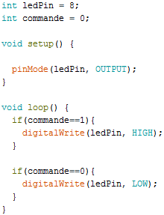
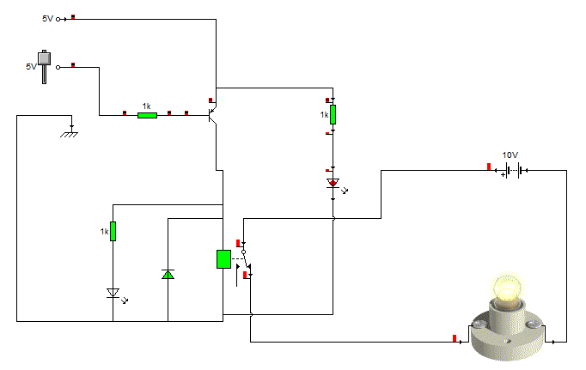
Tests unitaires : Gestion des lumières
Relai lumière

Slide 17
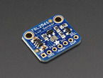
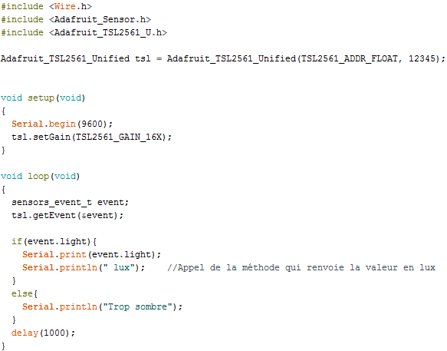
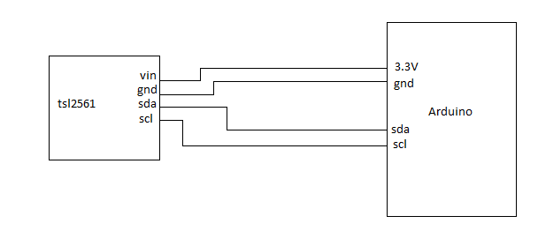
Tests unitaires : Gestion des volets
Capteur de luminosité

Slide 18
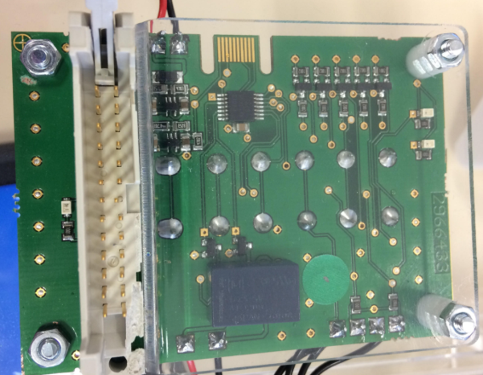
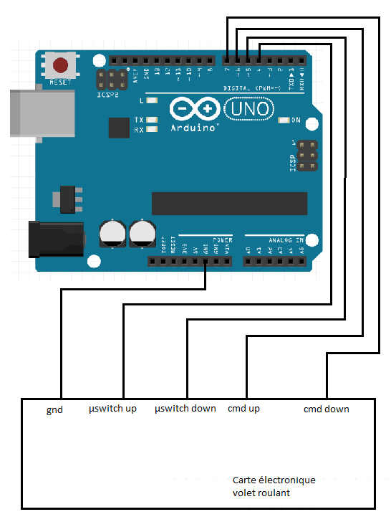
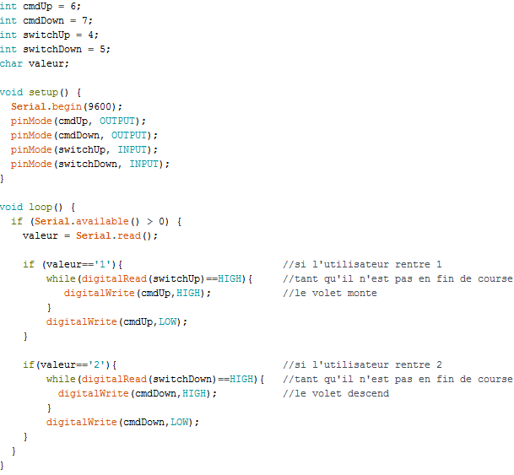
Tests unitaires : Gestion des volets
Volet Roulant

Slide 19
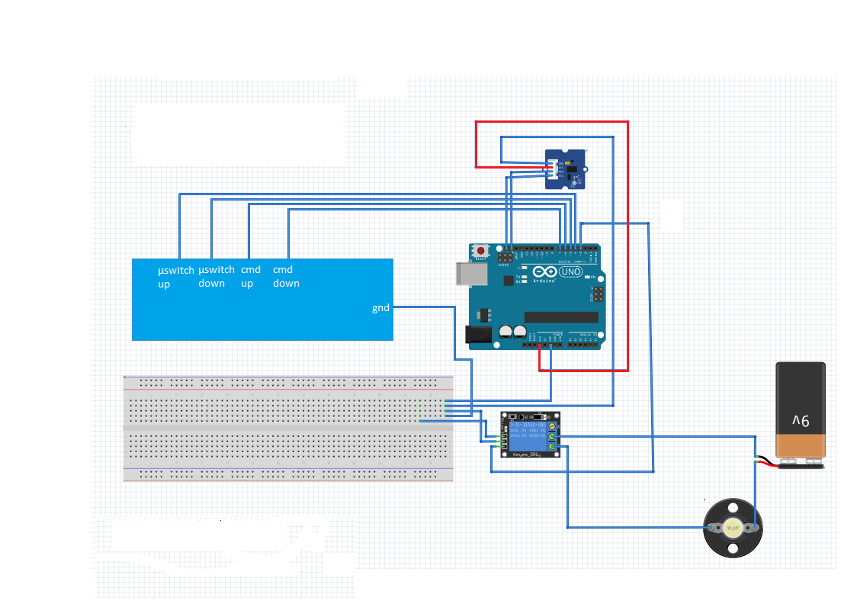
Tests d’intégration
Volet Roulant, Capteur de luminosité, Lumière

